Slide 1
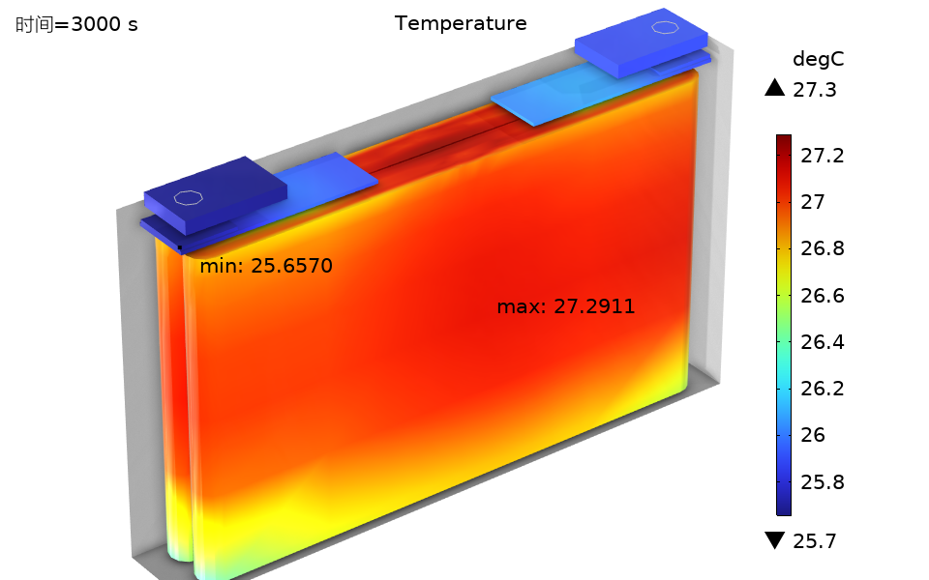
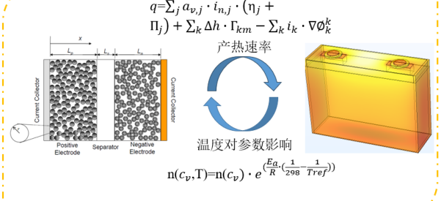
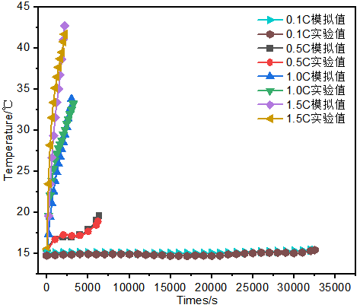
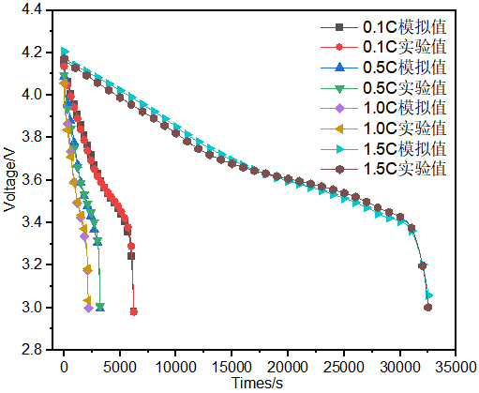
基于电化学-热耦合模型的动力电池逆向仿真建模与参数辨识
为了便于终端用户更容易获取到电芯内部相关的电化学参数数据，本文通过逆向拆解的方法结合电化学-热耦合模型，采用有限元仿真分析和电化学参数优化试验的方式，验证了所获取参数的精确性，并通过参数辨识的方式考虑了 bruggman 系数，反应速率常数和固相扩散系数对动力电池充放电性能和温度的影响。
陶正德，张志超，郭昌梁
( 天目湖先进储能技术研究院有限公司，江苏，溧阳 213300 )
Abstract
In order to facilitate end-users to more easily obtain electrochemical parameter data related to the interior of the battery cell, this paper combines the electrochemical thermal coupling model with reverse disassembly method, uses finite element simulation analysis and electrochemical parameter optimization experiments to verify the accuracy of the obtained parameters, and considers the Bruggman coefficient through parameter identification, The influence of reaction rate constant and solid-phase diffusion coefficient on the charging and discharging performance and temperature of power batteries.
Methodology
采用多物理场耦合软件 COMSOL Multiphysics® 建立一维电化学-三维热耦合模型，基于逆向拆解参数对单体电池的电压、温度进行对标工作，并基于此模型完成参数辨识，探究不同的电化学参数对电池性能的影响。基于 Newman 的多孔电极理论建立一维电化学模型，P₂D 模型采用一系列偏微分方程和代数方程组描述电池内部的锂离子的扩散与迁移、活性粒子表面电化学反应、欧姆定律以及电荷守恒等物理、化学现象。三维模型由传热模块组成，主要遵循能量守恒定量和牛顿冷却定律。
FIGURE 1. Diagram of the electrochemical thermal coupling model
Results
1、通过逆向拆解结合等效电路模型拟合的方法所获取的电化学参数可以更为精确的模拟出动力电池的充放电过程中电压、温度的变化情况，经验证，电压误差在 50 mV 以内，最大误差为 1.38%，温度误差在 1.5℃ 以内，在 1.5℃ 时最大误差为 3.9%。
2、随着负极 bruggman 系数的不断增大，相同倍率下放电时间耗费越短，bruggman 系数影响中后期的电压变化情况，增大数值增加极化；负极反应速率常数系数影响全 SOC 范围内的电压变化情况，增大数值减小极化；负极固相扩散系数影响低 SOC 范围内的电压变化情况，增大数值，减小极化。
FIGURE 2. The benchmark result of the discharge voltage and temperature under 15℃and 25 ℃conditions
REFERENCES
Etacheri V, et al. Challenges in the development of advanced Li-ion batteries: a review[J]. Energy & Environmental Science, 2011, 4(9): 3243-3262.
Panchal S, et al. Electrochemical thermal modeling and experimental measurements of 18650 cylindrical lithium-ion battery during discharge cycle for an EV[J]. Applied Thermal Engineering, 2018, 135(17): 123-132.
Marcicki J, et al. Design and parametrization analysis of a reduced-order electrochemical model of graphite/LiFePO4 cells for SOC/SOH estimation[J]. Journal of Power Sources, 2013, 237: 310-324.

